Slide 1
Bibliotekos pasiūlymai mobiliai ir išmaniai visuomenei
Audronė Balsė
“Kolegijų bibliotekos: pasiekimai, iššūkiai ir perspektyvos”,
Klaipėda, 2014 m. spalio 9 d.

Slide 2
Bibliotekos veiklos kryptys:
visuomenės skaitmeninio raštingumo ugdymas;
bendradarbiavimas prisidedant prie socialinės atskirties mažinimo;
atminties institucijų sukurtų skaitmeninių išteklių populiarinimas;
skaitmeninto Lietuvos kultūros paveldo sklaida.

Slide 3
3 bibliotekos projektai
„Būk mobilus, ieškok išmaniai!“ (2013 m.)
„Kas ieško, tas randa: inovacijos ir biblioteka“ (2014 m.)
„Krašto atminties akcentai – tavo delne“ (2014 m.)

Slide 4
Projektas „Būk mobilus, ieškok išmaniai!“ (2013 m.)
Tikslas – gerinti visuomenės informacinio raštingumo įgūdžius ir gebėjimus naudojant naująsias skaitmenines technologijas (iPad), skatinti naudoti sukurtus skaitmeninius Lietuvos kultūros paveldo ir kitus informacijos šaltinius.
Biudžetas – mažiau nei 9000 €;
Iš dalies finansuotas pagal LR Kultūros ministerijos finansuojamą Bibliotekų plėtros programą.
Partneriai – UAB „AVAD Baltic“, UAB „Resit“.

Slide 5
Mokymų medžiaga

Slide 6
Mokymai regiono gyventojams

Slide 7
Seminaras bibliotekininkams
Bimbirytė, L. I. Simonaitytės biblioteka tapti mobiliais kviečia Klaipėdos regiono gyventojus. Iš Klaipėda , 2013 gruodž. 9.

Slide 8
Projektas „Kas ieško, tas randa: inovacijos ir biblioteka“ (2014 m.)
Tikslas – skatinti naujų informacinių technologijų naudojimą bei bibliotekos informacinius šaltinius ir paslaugas pristatyti moderniai kasdieniniame esamų ir būsimų kvalifikuotų specialistų darbe ir gyvenime.
Biudžetas – apie 6 000 €.
Iš dalies finansuoja LR Kultūros ministerija, pagal Bibliotekų plėtros finansavimo programą.
Partneriai – penkios Klaipėdos ir Tauragės apskričių regiono viešosios bibliotekos.

Slide 9
Projektas „Krašto atminties akcentai – tavo delne“ (2014 m.)
Tikslas – skleisti ir populiarinti atminties institucijų skaitmenintas Klaipėdos krašto kultūros paveldo vertybes.
Biudžetas – apie 9 000 €.
Iš dalies finansuoja LR Kultūros ministerija ir Lietuvos kultūros taryba, pagal Skaitmeninto kultūros paveldo sklaidos finansavimo programą.
Partneriai – kultūros, švietimo bei socialinės institucijos, visuomenės veikėjai.
Rėmėjai – verslo kompanijos, viešosios įstaigos, valstybinės institucijos.

Slide 10
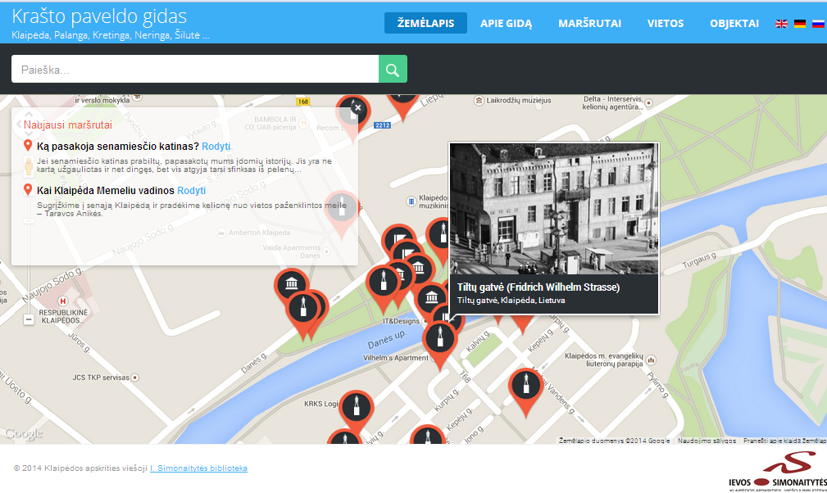
Krašto paveldo gidas interaktyviame žemėlapyje

Slide 11
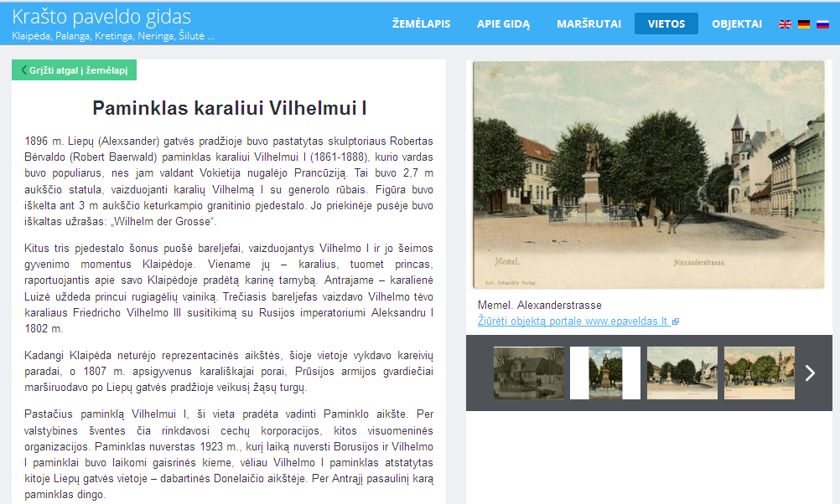
Miesto praeities paminklai
Šaltinis: Klaipėdos apskrities viešoji I. Simonaitytės biblioteka, AdM archyvas

Slide 12
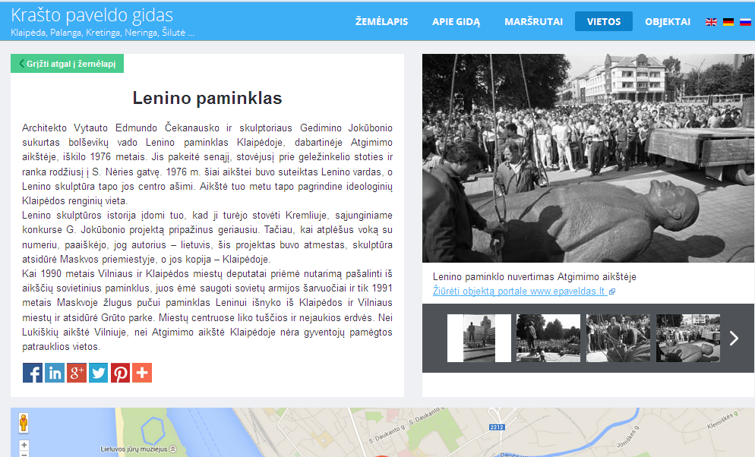
Miesto praeities paminklai: sovietinis laikotarpis
Šaltinis: Klaipėdos apskrities viešoji I. Simonaitytės biblioteka, Foto-video archyvas, Fotogr. A. Šeštokas

Slide 13
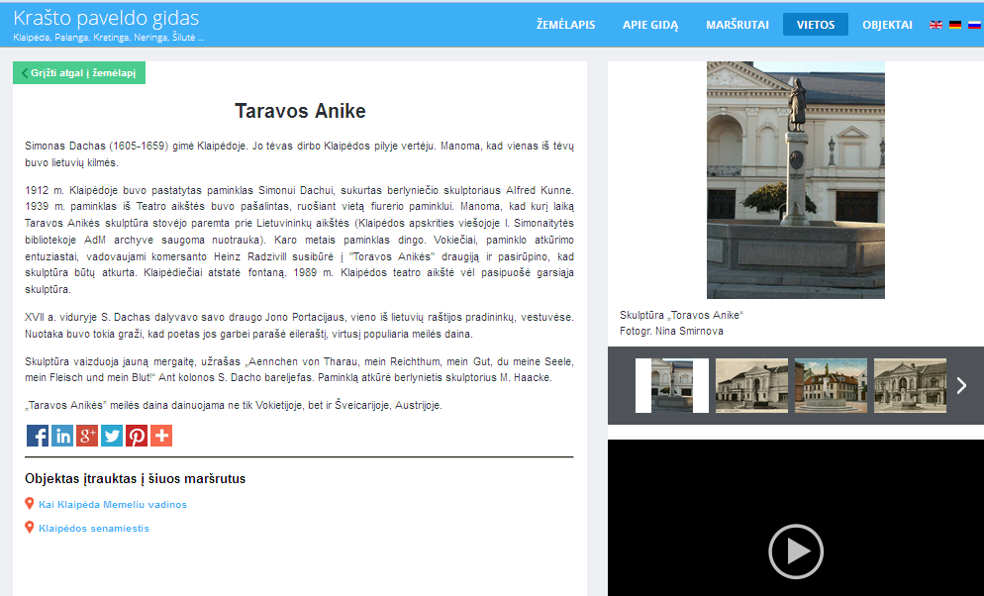
Miesto skulptūros ir paminklai
Šaltinis: Klaipėdos apskrities viešoji I. Simonaitytės biblioteka, AdM archyvas ir Foto-video archyvas

Slide 14
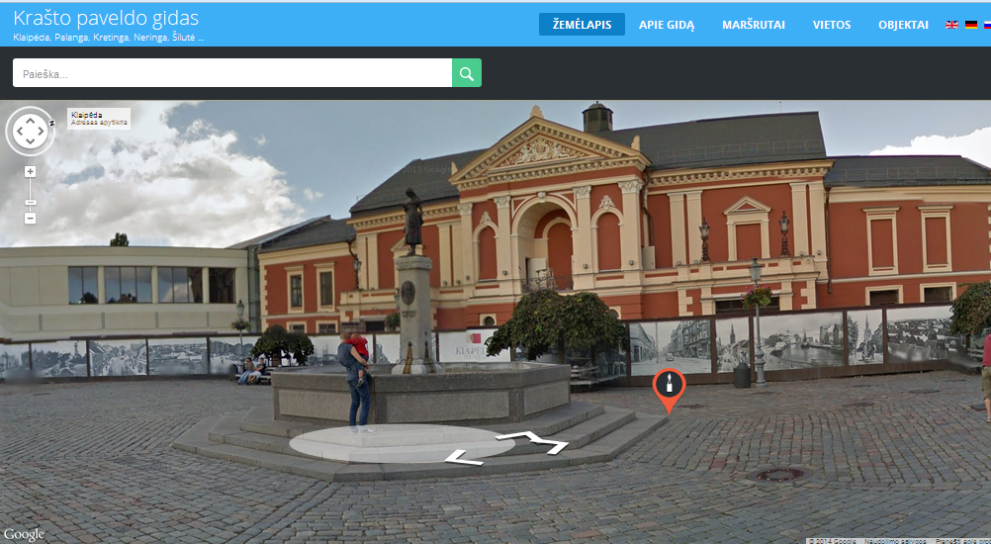
Krašto paveldo gidas: virtuali kelionė

Slide 15
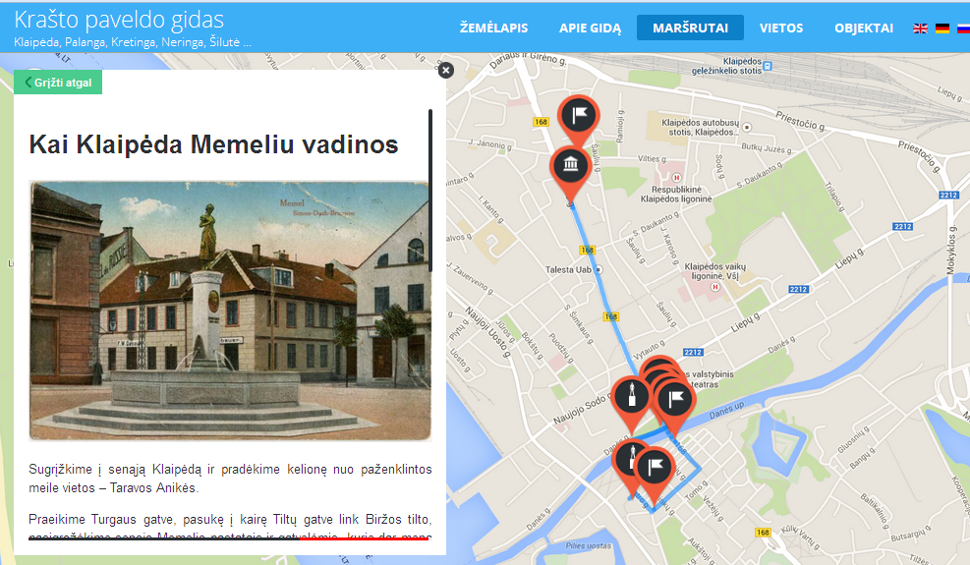
Maršrutai Krašto paveldo gide

Slide 16
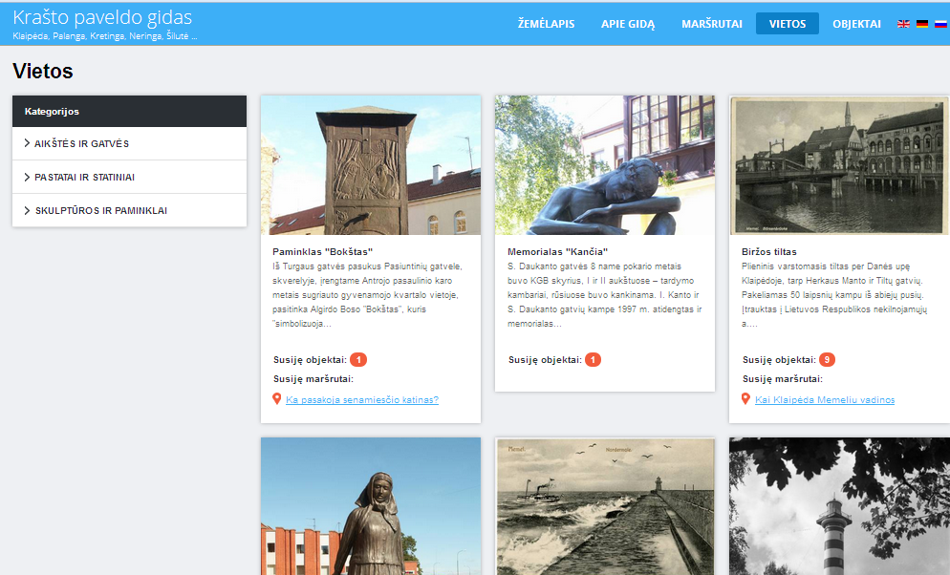
Vietų peržiūros galimybė

Slide 17
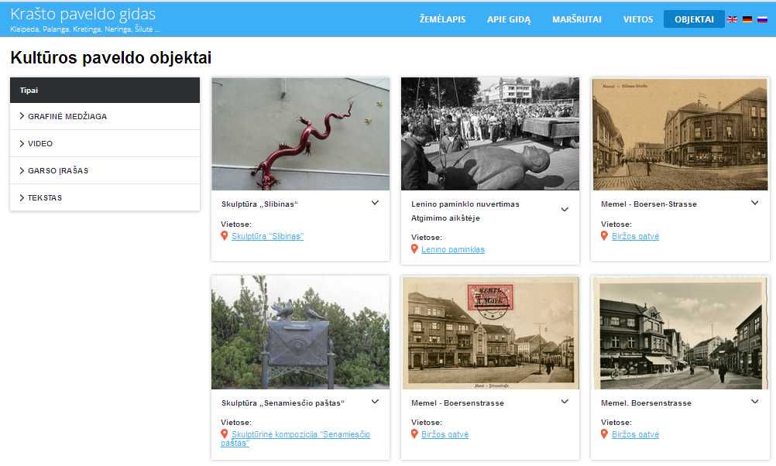
Skaitmenintų objektų peržiūros galimybė

Slide 18
Kviečiame:
keliauti su Krašto paveldo gidu;
supažindinti savo skaitytojus su skaitmenintais kultūros paveldo objektais, parodyti Krašto paveldo gido sąsajas su portalu www.epaveldas.lt;
skatinti visuomenę leisti kultūrinį laisvalaikį keliaujant po Klaipėdą, o ateityje ir po Klaipėdos kraštą.

Slide 19
Sekite mūsų naujienas www.klavb.lt
Audronė Balsė
Kraštotyros ir skaitmeninimo skyrius
El. paštas: a.balse@klavb.lt

